Slide 1
面向对象程序设计
第十二章 构造函数

Slide 2
本章主要内容
构造函数的引入
构造函数的基础用法
析构函数
自定义构造函数
类成员的构造
构造对象的顺序

Slide 3
上节复习
构造函数，对类数据成员进行初始化的方法
构造函数名和类名相同
当用类去定义一个对象时，系统会自动调用构造函数
构造函数可以带参数，因此可以重载。
构造函数没有返回值，但可以使用无返回值的return。
构造函数不是由用户主动调用，而是系统自动调用
无参构造函数和有参构造函数
当使用对象数组，要有无参构造或带默认值的有参构造
析构函数，回收对象资源的方法
析构函数的函数名是在类名前加‘~’字符。
析构函数没有参数，因此不可以重载。
当类对象按作用域规则撤消时，自动调用析构函数。
析构函数没有返回值，但可以使用无返回值的return
构造与析构的顺序是相反的

Slide 4
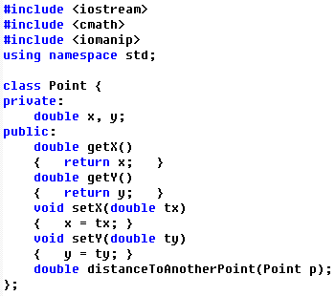
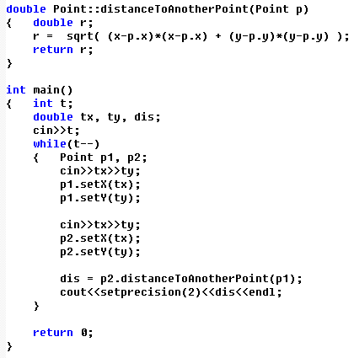
程序讲解
点的类定义、构造函数

Slide 5
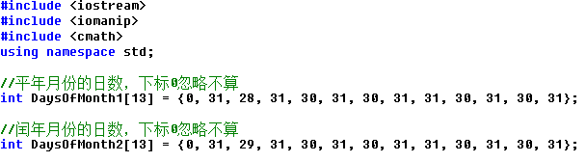
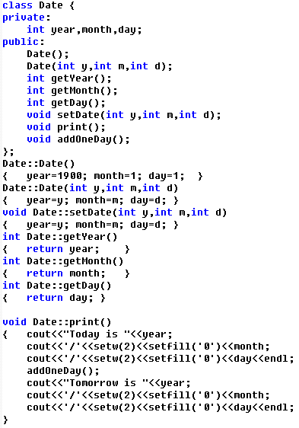
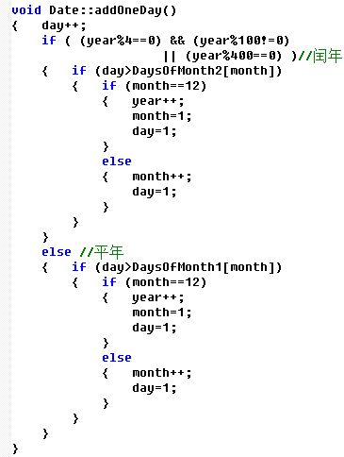
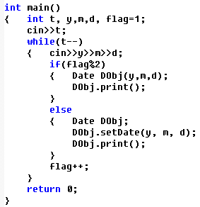
程序讲解
日期类定义、构造函数重载、求明天函数

Slide 6
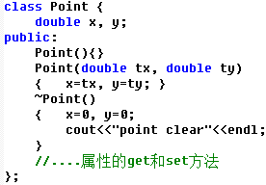
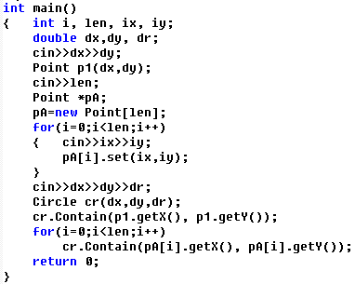
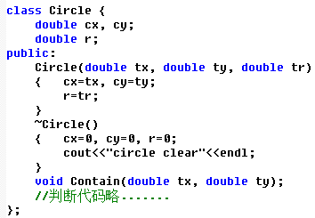
程序讲解
点类Pointhe和圆类Circle定义，含构造、析构
本题难点：点对象数组要动态创建，输出有限制
第1行输入一个点，后续n行输入n个点，最后一行输入一个圆
为了输出只有一行point clear
在圆心坐标、函数参数都不能用点类

Slide 7

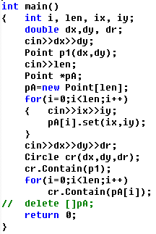
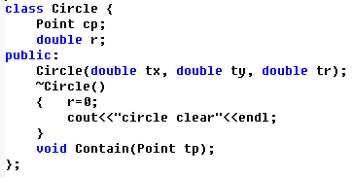
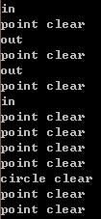
程序讲解
点和圆的输出分析
加入delete后输入如下
有?行point clear

Slide 8
4.自定义构造函数
带参数的构造函数
在实际应用中，不可能全部对象都是用相同的对象值或者随机值
因此构造函数是可以带参数的
class Student{
public:
Student(char* pName, int xHours, float xgpa)
{ cout <<"constructing student " <<pName <<endl;
strncpy(name,pName,sizeof(name));
name[sizeof(name)-1]='\0';
semesHours=xHours;
gpa=xgpa;
}
~Student()
{ cout <<"destructing " <<name <<endl; }
private: //其他公共成员
char name[20];
int semesHours;
float gpa;
};
void main()
{
Student ss("Jenny",22,3.5);
//...
}

Slide 9
4.自定义构造函数
重载构造函数
构造函数是可以被重载的，C++根据函数声明的参数选择相应的构造函数
class Tdate{
public:
Tdate();
Tdate(int d);
Tdate(int m,int d);
Tdate(int m,int d,int y);
private:
int month;
int day;
int year;
};
void main()
{ Tdate aday;
Tdate bday(10);
Tdate cday(2,12);
Tdate dday(1,2,1998);
}
Tdate::Tdate()
{ month=4; day=15; year=1995;
cout <<month <<"/" <<day <<"/" <<year <<endl;}
Tdate::Tdate(int d)
{ month=4; day=d; year=1996;
cout <<month <<"/" <<day <<"/" <<year <<endl;}
Tdate::Tdate(int m,int d)
{ month=m; day=d; year=1997;
cout <<month <<"/" <<day <<"/" <<year <<endl;}
Tdate::Tdate(int m,int d,int y)
{ month=m; day=d; year=y;
cout <<month <<"/" <<day <<"/" <<year <<endl;}

Slide 10
4.自定义构造函数
构造函数的错误调用
class Tdate{
public:
Tdate();
Tdate(int d);
Tdate(int m,int d);
Tdate(int m,int d,int y);
private:
int month;
int day;
int year;
};
Tdate::Tdate()
{ month=4; day=15; year=1995;
cout <<month <<"/" <<day <<"/" <<year <<endl;}
Tdate::Tdate(int m, int d, int y)
{ month=m; day=d; year=y; }
Tdate::Tdate(int d)
{ Tdate(4, d, 1996); }
//原本是想重复利用带三参数构造函数的代码
//结果变成创建一个无名对象，该对象在右括号后就消失

Slide 11
4.自定义构造函数
多个构造函数共享代码（即代码重用）
增加一个重用函数，并放入保护成员中，只被类内其他函数使用
class Tdate{
public:
Tdate(){ Init(4,15,1995); }
Tdate(int d){ Init(4,d,1996); }
Tdate(int m,int d){ Init(m,d,1997); }
Tdate(int m,int d,int y){ Init(m,d,y); }
private:
int month;
int day;
int year;
void Init(int m,int d,int y)
{
month=m; day=d; year=y;
cout <<month <<"/" <<day <<"/" <<year <<endl; }
};
void main()
{
Tdate aday;
Tdate bday(10);
Tdate cday(2,12);
Tdate dday(1,2,1998);
}

Slide 12
4.自定义构造函数
多个构造函数合并成单一构造函数——带默认值的构造函数
class Tdate{
public:
Tdate(int m=4,int d=15,int y=1995)
{
month=m; day=d; year=y;
cout <<month <<"/" <<day <<"/" <<year <<endl; }
private: //其他公共成员
int month;
int day;
int year;
};
void main()
{
Tdate aday;
Tdate bday(2);
Tdate cday(3,12);
Tdate dday(1,2,1998);
}

Slide 13
4.自定义构造函数
带默认值构造函数的类外写法
class Tdate{
public:
Tdate(int m=4,int d=15,int y=1995);
private:
int month;
int day;
int year;
};
Tdate::Tdate(int m, int d, int y) //无需再写默认值
{
month=m; day=d; year=y;
cout <<month <<"/" <<day <<"/" <<year <<endl;
}
void main()
{
Tdate aday;
Tdate bday(2);
Tdate cday(3,12);
Tdate dday(1,2,1998);
}

Slide 14
4.自定义构造函数
构造函数的使用区别
class Tdate{
public:
Tdate();
Tdate(int d);
Tdate(int m,int d);
Tdate(int m,int d,int y);
private:
int month;
int day;
int year;
};
void main()
{ Tdate aday; //在定义了无参构造函数后，ok
Tdate bday(10); //调用单参数构造函数,ok
Tdate cday(int); //声明一个函数，以Tdate对象为返回值
}

Slide 15
5.类成员的构造
在应用中往往会遇到复合类的构造和析构
复合类是指在一个类的定义中，使用了其他类的对象(不能是复合类本身的对象)作为其数据成员或成员函数的参数的类。
复合类有利于程序开发过程中程序员之间分工协作，并有助于改善程序代码的模块化程度，有利于信息隐藏。
复合类初始化的问题：
构造函数是不能够显式调用的
类的数据成员是受保护的
当一个复合类的对象进行初始化时，如何把参数传递给类数据成员的数据成员？？

Slide 16
5.类成员的构造
复合类成员的初始化困难，课本P278
当学号是自动递增，没问题
int nextStudentID=0;
class StudentID{
public:
StudentID()
{ value=++nextStudentID;
cout <<"Assigning student id " <<value <<endl; }
~StudentID()
{ --nextStudentID;
cout <<"Destructing id " <<value <<endl;
}
private:
int value;
};
void main()
{ Student s1("Randy");
Student s2("Tom");
Student s3("Mike");
}
class Student{
public:
Student(char* pName="noName")
{ cout <<"Constructing student " <<pName <<endl;
strncpy(name,pName,sizeof(name));
name[sizeof(name)-1]='\0';
}
private:
char name[20]; //学生姓名
StudentID id; //学生学号是一个类对象，包含属性value
};

Slide 17
5.类成员的构造
复合类成员的初始化困难
当想自定义一个学号，就会有问题
class StudentID{
public:
StudentID(int id=0)
{ value=id;
cout <<"Assigning student id " <<value <<endl; }
~StudentID()
{ cout <<"Destructing id " <<value <<endl; }
private:
int value;
};
void main()
{ Student s("Randy", 9818); } //实际上学号9818没有传递给对象s
//9818传递给一个临时对象id，在构造函数运行后就丢弃了
class Student{
public:
Student(char* pName="noName",int ssID=0)
{
cout <<"Constructing student " <<pName <<endl;
strncpy(name,pName,sizeof(name));
name[sizeof(name)-1]='\0';
StudentID id(ssID); //希望将学号传给学号类对象，实际是创建一个新对象
}
private:
char name[20]; //学生姓名
StudentID id; //学生学号，是一个类，包含属性value};

Slide 18
5.类成员的构造
因此，我们需要一个机制来表示：对已分配空间的对象成员进行构造，而不是创建一个新对象成员
C++对复合类的构造提供了新定义方式
采用冒号表示对类的数据成员的构造函数进行调用

Slide 19
5.类成员的构造
复合类中的数据成员的构造函数调用
class StudentID{
public:
StudentID(int id=0)
{ value=id;
cout <<"Assigning student id " <<value <<endl; }
~StudentID()
{ cout <<"Destructing id " <<value <<endl; }
private:
int value;
};
class Student{
public:
Student(char* pName="no name",int ssID=0):id(ssID)
{ cout <<"Constructing student " <<pName <<endl;
strncpy(name,pName,sizeof(name));
name[sizeof(name)-1]='\n';
}
private:
char name[20];
StudentID id;
};
void main()
{
Student s("Randy",9818);
Student t("Jenny");
}

Slide 20
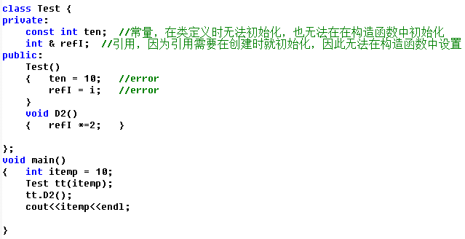
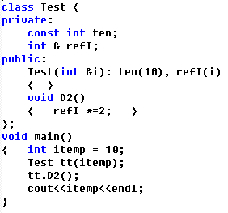
5.类成员的构造
使用冒号语法对常量数据成员和引用成员的初始化
问题：当前类包含两个特殊的数据成员

Slide 21
5.类成员的构造
对数据成员初始化的两种方法
Class Test {
public:
Test(): { d=10; } //方法1，构造函数中赋值
private:
int d;
};
或者
Class Test {
public:
Test(): d(10) { } //方法2，构造函数定义时用冒号设置默认值
private:
int d;
};
void main()
{ int m = 10; //用赋值的方法做初始化
int n(20); //用构造函数方法做初始化，
}

Slide 22
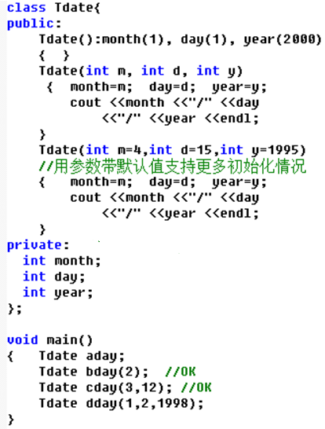
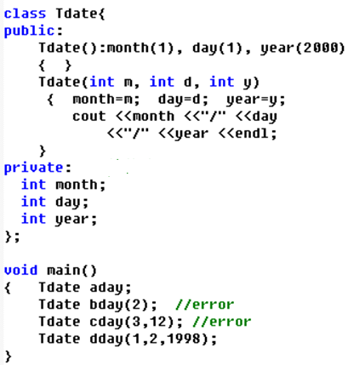
5.类成员的构造
冒号语法和默认值的综合应用

Slide 23
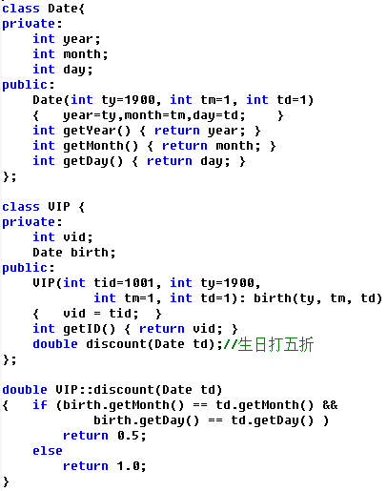
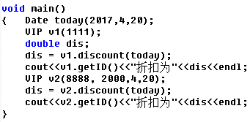
5.类成员的构造
复合类的综合应用

Slide 24
6.构造对象的顺序
局部和静态对象，以声明的顺序构造
void main()
{
int m=5;
if(m==5)
goto abc;
int n = 0;
abc:
cout <<“m=” <<m <<“,n=” <<n <<endl;
//不能过C++的编译，因为goto语句跳过了n的定义
//能通过C的编译，因为C是把所有定义都放在一开始，不是按照执行顺序
}

Slide 25
6.构造对象的顺序
静态对象只被构造一次
class SmallOne{
public:
SmallOne(int sma)
{ cout <<"Smallone constructing with a value of”<<sma <<endl;
}
};
void fn(int n)
{ static SmallOne sm(n); //对象只被创建一次，所以构造函数只调用一次
cout <<"In function fn with n= " <<n <<endl;
}
void main()
{ fn(10);
fn(20);
}
//输出在课本P286

Slide 26
6.构造对象的顺序
所有全局对象都在主函数之前被构造
全局对象构造时无特殊顺序
class StudentID{
public:
StudentID(int id=0)
{ value=id;}
int getID()
{return value;}
private:
int value;
};
class Tutor {
public:
Tutor (Student &s)
{ stuID = s.getID(); }
private:
int stuID;
};
class Student{
public:
Student(int ssID=0): id(ssID)
{ strcpy(name, “no name”); }
int getID()
{ return id.getID();}
private:
char name[20];
StudentID id;
};
Student s1(9527);
Tutor t1(s1);
int main()
{
……..
}

Slide 27
6.构造对象的顺序
类成员以其在类声明的顺序来构造
class A{
public:
A(int j) : age(j), num(age+1)
{ cout <<"age:" <<age <<",num:" <<num <<endl; }
private:
int num;
int age;
};
void main()
{ A sa(15);
//输出结果是age:15, num:-858993459
//因为是按照类声明，而不是按照构造函数中的参数顺序
//实质代码是： A(int j) : num(age+1) , age(j)
//因此在调用构造函数时，age被设为15，但num是在age前声明，因此取了age还没初始化时的随机值
}

